Slide 1



אשכול ג'-
פיננסי כלכלי

Slide 2
נספחים
נספח א'
מערכת של שתי משוואות ממעלה ראשונה

Slide 3
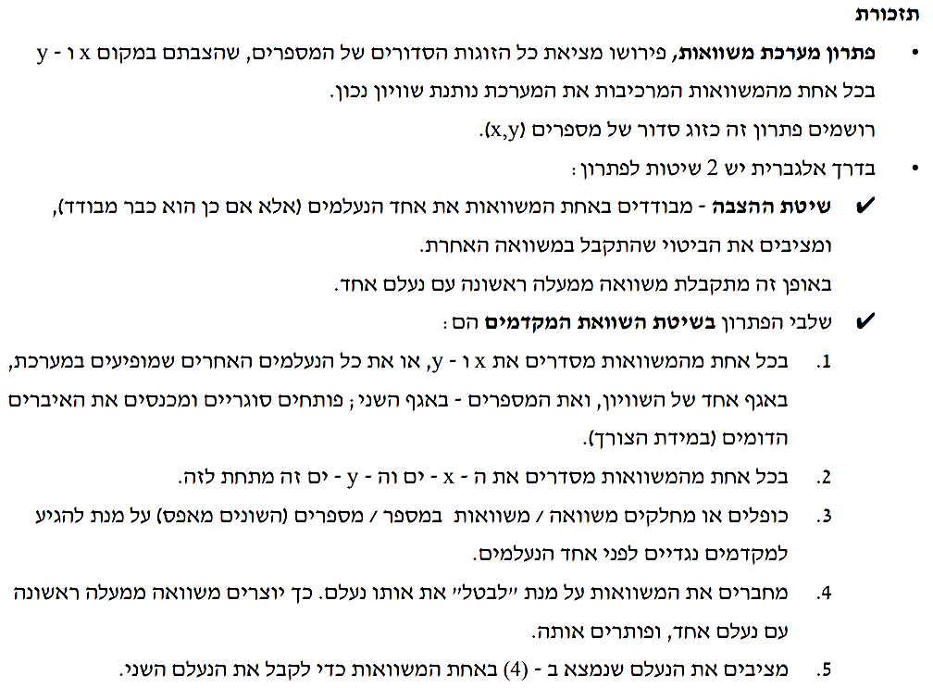

Slide 4
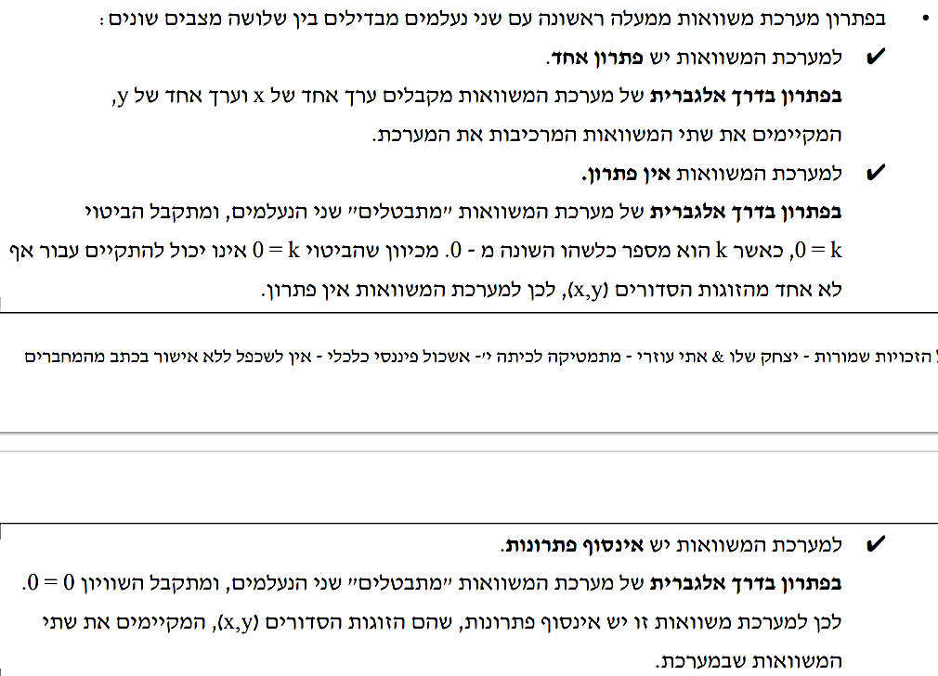

Slide 5
דוגמאות פתורות
עמוד 238

Slide 6

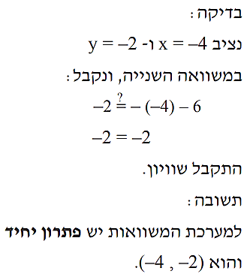
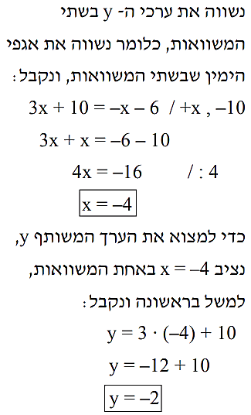

Slide 7
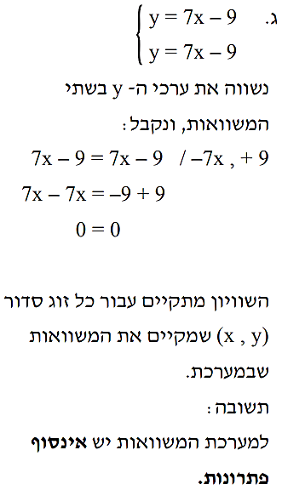
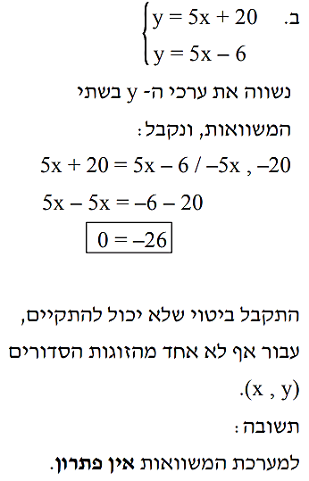

Slide 8
דוגמאות פתורות
עמוד 239

Slide 9
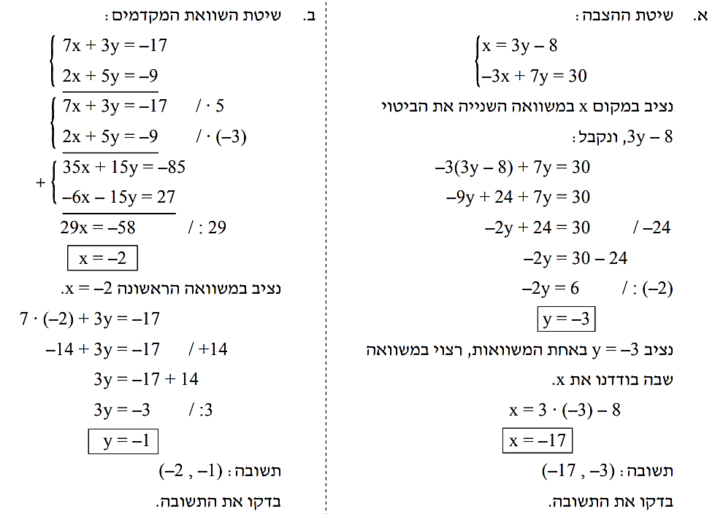

Slide 10
נספחים
נספח ב'
מציאת ערך האחוז אחרי הוזלה ו/או התייקרות

Slide 11
דוגמה פתורה
עמוד 241

Slide 12
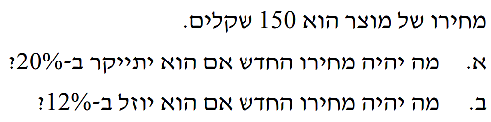
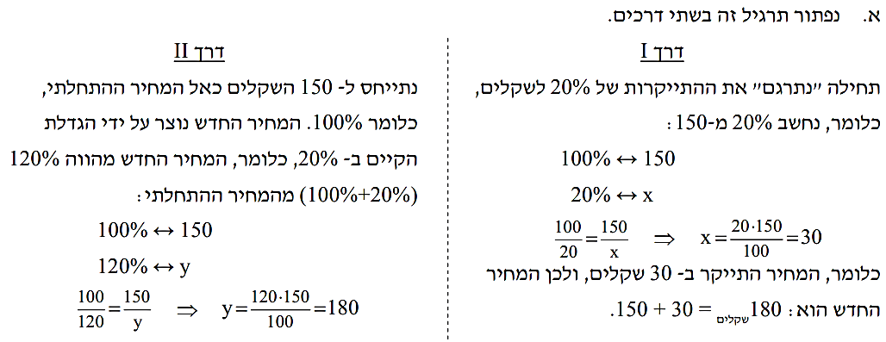
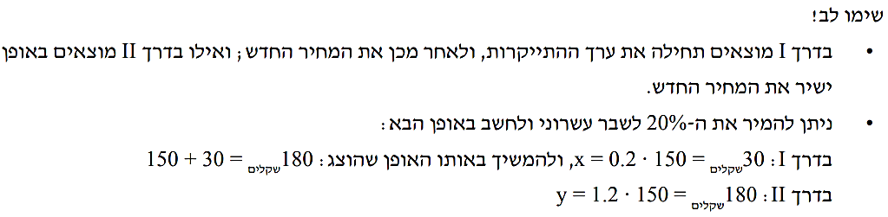

Slide 13
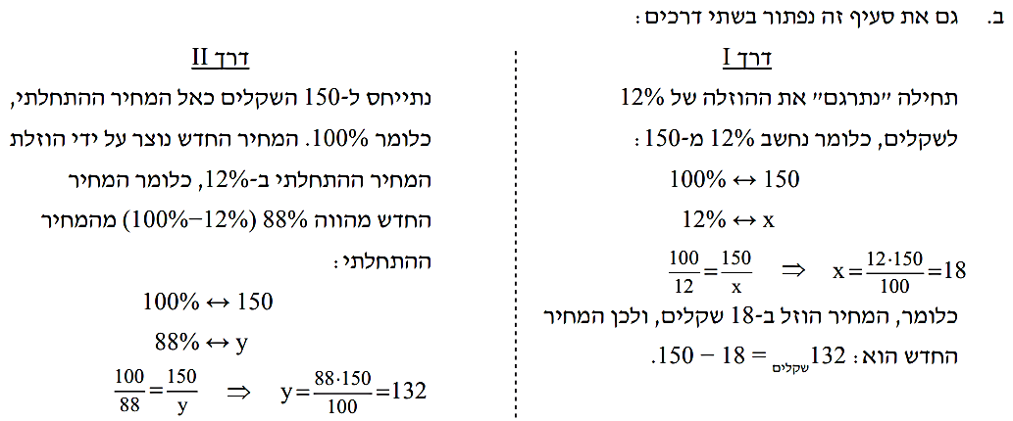

Slide 14
דוגמה פתורה
עמוד 243

Slide 15
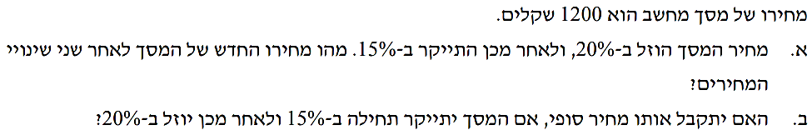
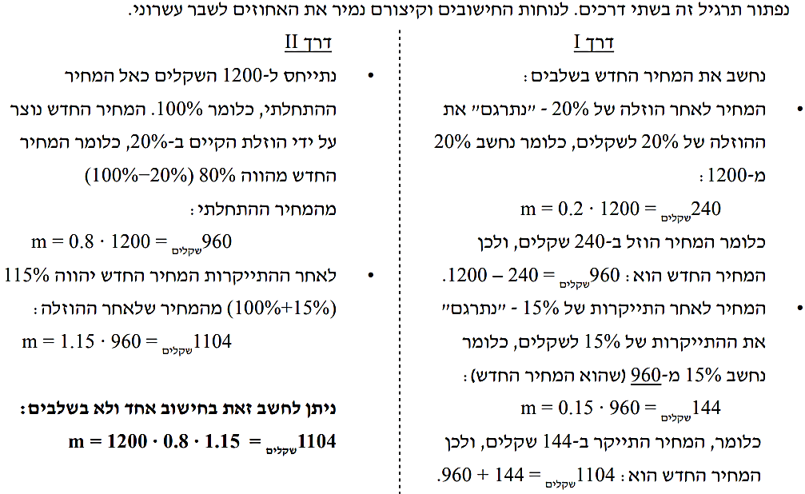

Slide 16
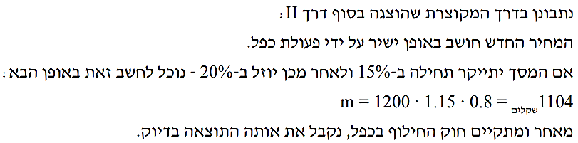

Slide 17
נספחים
נספח ב'
מציאת אחוז ההוזלה ו/או ההתייקרות

Slide 18
דוגמה פתורה
עמוד 245

Slide 19
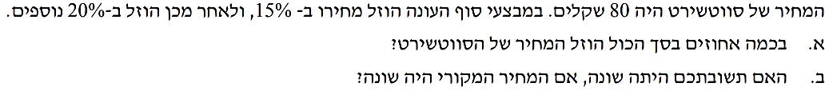
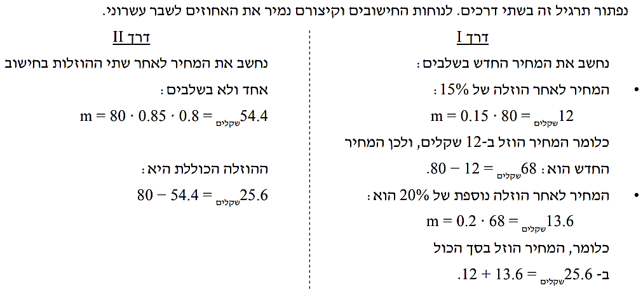
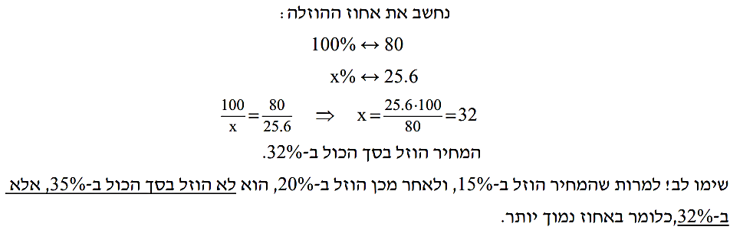

Slide 20
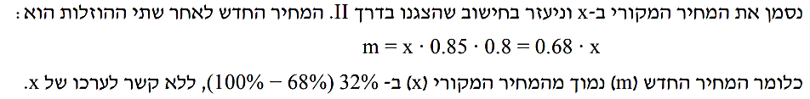

Slide 21
נספחים
נספח ב'
מציאת הכמות ההתחלתית (השלמה)
לפני הוזלה ו/או התייקרות

Slide 22
דוגמה פתורה
עמוד 246

Slide 23
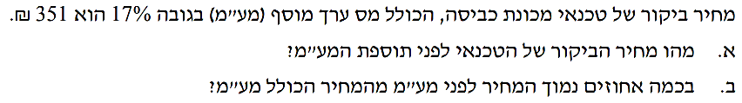
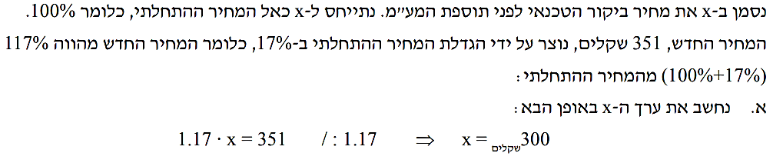

Slide 24
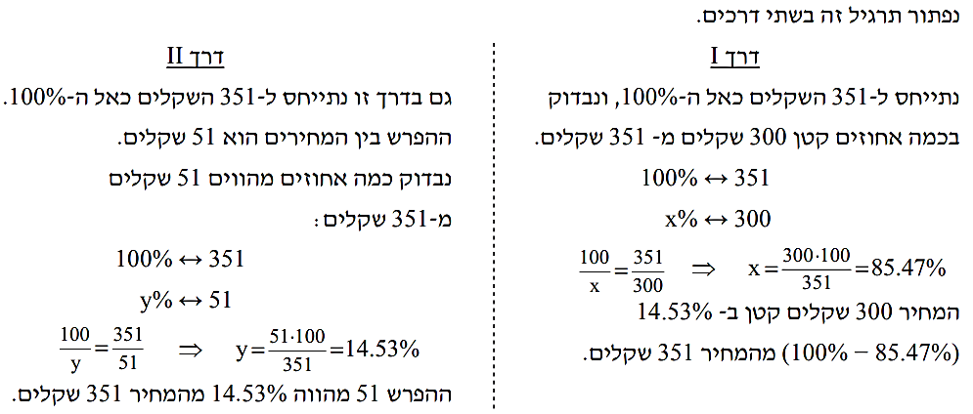

Slide 25
דוגמה פתורה
עמוד 247

Slide 26
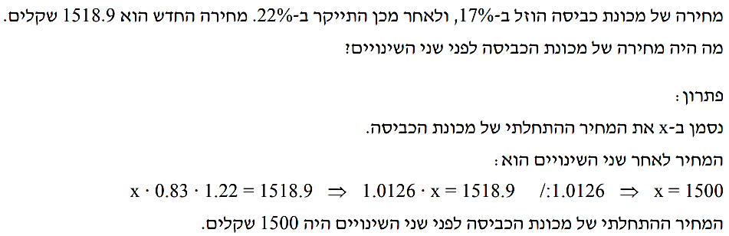

Slide 27
נספחים
נספח ג'
משוואת הקו הישר ותכונותיה

Slide 28
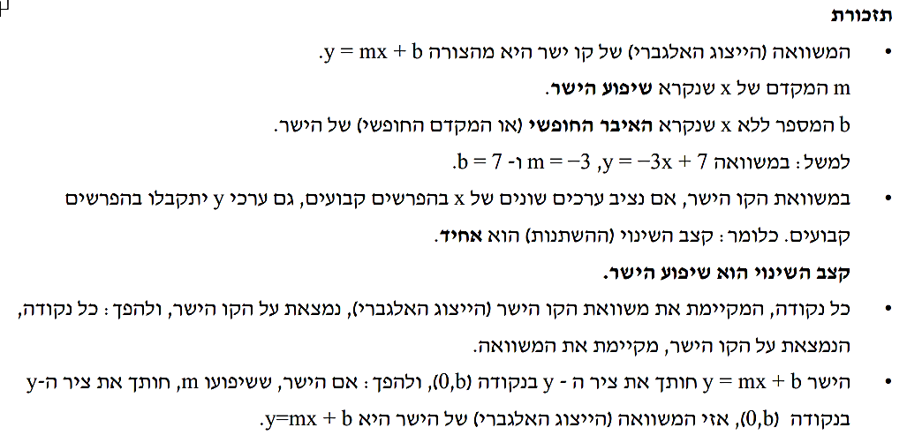

Slide 29
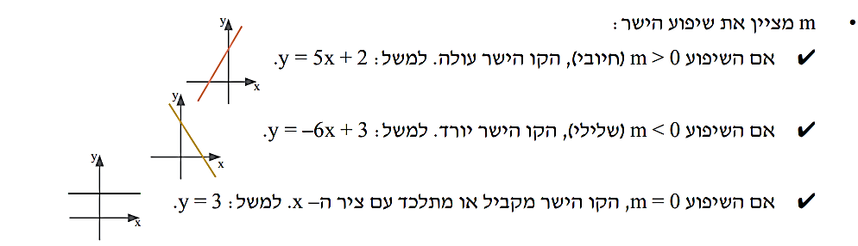
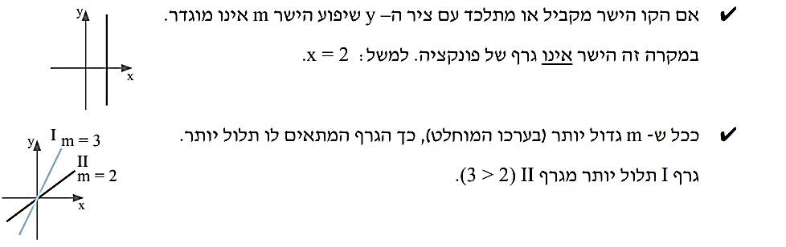

Slide 30
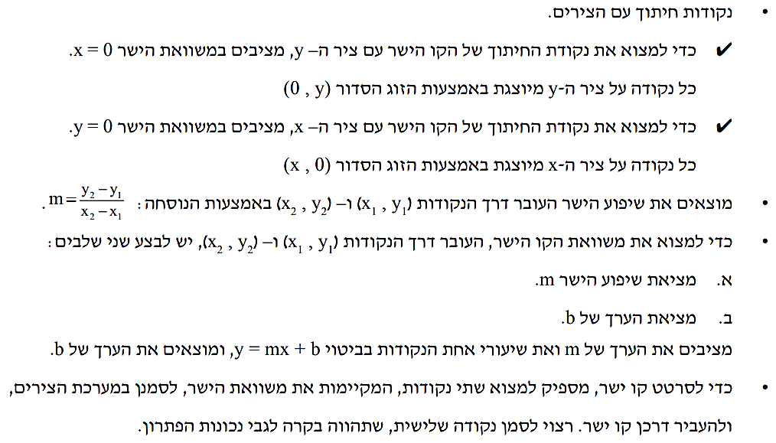

Slide 31
דוגמה פתורה
עמודים 249-250

Slide 32
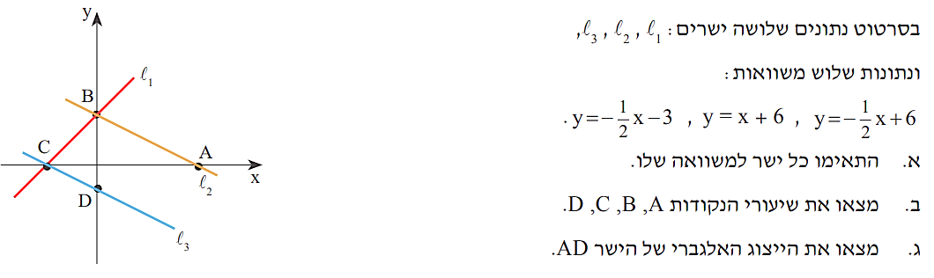
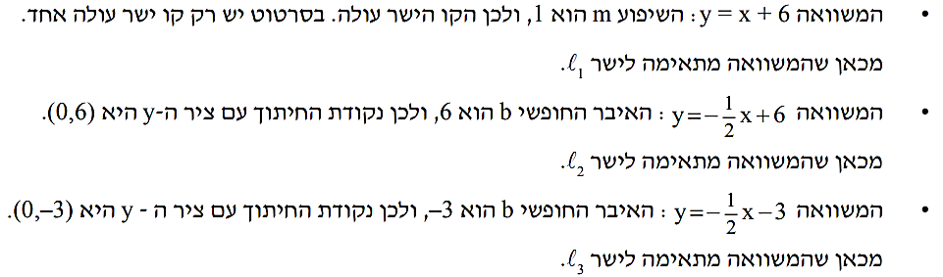

Slide 33
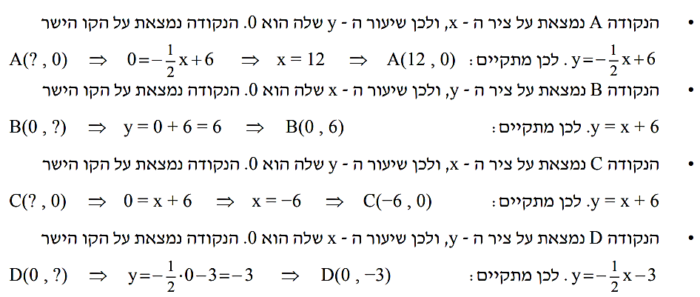

Slide 34
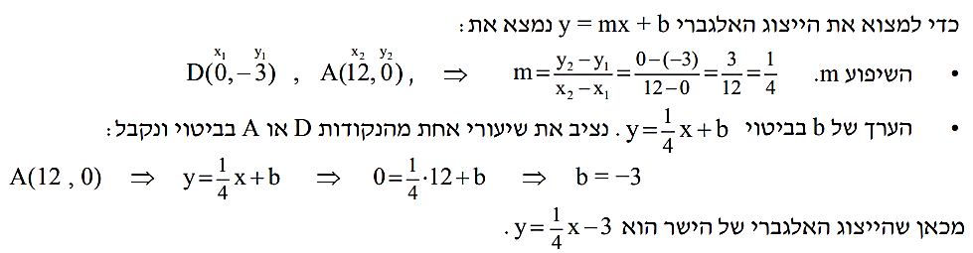

Slide 35
נספחים
נספח ג'
מצב הדדי בין ישרים

Slide 36
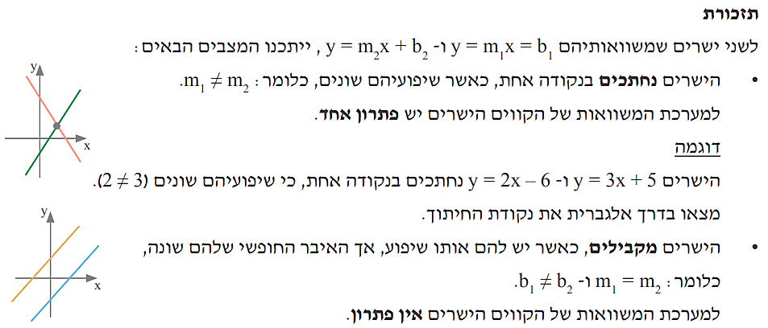

Slide 38
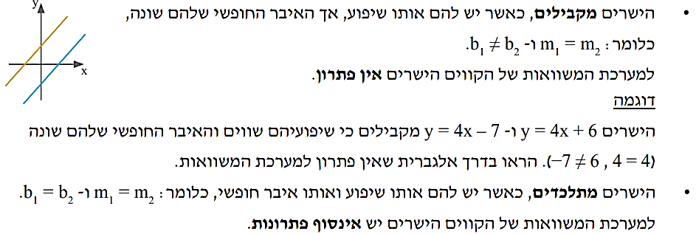

Slide 39
